Slide 1
SISTEMAS OPERACIONAIS · TEMA 11
Problema do Papai Noel
Como um mutex e quatro variáveis de condição coordenam Noel, 9 renas e N elfos em C11 com pthreads
Integrante: Felipe Prior Mulinari
Professor: Lucca Abbado Neres · FAG
Implementação: tema11_papai_noel/src (C11 + POSIX Threads, GCC 15.3.1, Fedora 43)
Notes:
Abertura (≈20 s). Apresentar-se e dizer a mensagem central em uma frase: um mutex protege todo o estado, quatro variáveis de condição fazem as threads esperarem sem gastar CPU, e só o Noel decide, testando as renas primeiro.

Slide 2
Um mutex, quatro variáveis de condição e uma regra de decisão garantem as regras do Papai Noel
Situação: threads compartilham memória e o SO escolhe a ordem em que rodam. Complicação: três regras do problema dependem dessa ordem. Pergunta: como coordená-las sem corrida, sem deadlock e sem espera ocupada?
1
2
3
O mutex torna “testar e alterar” indivisível
As variáveis de condição fazem esperar sem gastar CPU
Só Noel decide, com o mutex, testando as renas primeiro
O 3º elfo fecha o grupo sem soltar o mutex: um 4º elfo nunca entra num grupo fechado.
Noel, elfos e renas dormem até um predicado valer e são acordados por quem o tornou verdadeiro.
A prioridade vale entre tarefas: uma ajuda iniciada nunca é interrompida.
elfo.c:41-53
4 × pthread_cond_t
noel.c:89-90, 117
Fonte: src/; dados/resumo.csv; dados/log_execucao.txt
2
Notes:
Resumo executivo (≈40 s). Ler a linha SCQA e depois as três razões. A evidência embaixo é o que voltaremos a ver na seção de resultados. Transição: 'Para chegar lá, primeiro os fundamentos.'

Slide 3
Fundamentos
Problema
Solução
Sincronização
Propriedades
Resultados
O SO decide a ordem em que as threads rodam; sincronizar é impor as ordens que importam
1 processo: ./simulacao
Concorrência
várias threads em andamento ao mesmo tempo, intercaladas ou em núcleos diferentes.
Memória compartilhada
struct Oficina: contadores, grupos, estado de Noel
Seção crítica
trecho que lê ou altera dados compartilhados; só uma thread por vez pode executá-lo.
Noel
1 thread(s)
Renas
9 thread(s)
Elfos
N thread(s)
Condição de corrida
o resultado depende da ordem do entrelaçamento, que muda a cada execução.
Cada thread tem a própria pilha, mas lê e escreve a mesma Oficina. O escalonador do SO pode pausar qualquer uma entre duas instruções.
Sincronização
exclusão mútua nos dados + uma forma de esperar e avisar eventos sem gastar CPU.
Fonte: src/comum.h:79-123 (struct Oficina); src/main.c:187-204 (criação das threads)
3
Notes:
Q1 e Q2 do professor. Processo = espaço de memória próprio; thread = fluxo de execução dentro do processo, compartilhando a memória. O SO cria e escalona as threads; como não controlamos a ordem, precisamos de mecanismos. Quando uma thread bloqueia num mutex ou cond var, o SO a tira da CPU (no Linux, via futex).

Slide 4
Fundamentos
Problema
Solução
Sincronização
Propriedades
Resultados
Um if com contador falha porque testar e alterar são passos que outra thread pode intercalar
SEM MUTEX: RENAS_PRONTAS++ VIRA LER → SOMAR → GRAVAR
COM MUTEX: O PAR VIRA INDIVISÍVEL
t | Rena A | Rena B | memória
1 | lê 7 |  | 7
2 |  | lê 7 | 7
3 | grava 8 |  | 8
4 |  | grava 8 | 8 ✗
t | Rena A | Rena B | mem.
1 | lock · lê 7 · grava 8 | lock → bloqueia | 8
2 | unlock | (acorda) | 8
3 |  | lê 8 · grava 9 · unlock | 9 ✓
23 pthread_mutex_lock(&o->mutex);
…
28 o->renas_prontas++;
As duas renas chegaram, mas o contador só subiu 1. Com 9 renas presentes ele para em 8 e Noel nunca prepara a viagem.
Mesma seção crítica: lock na linha 23, ++ na 28.
O mesmo vale para o elfo: sem mutex, dois elfos leem n == 2, os dois passam no if e escrevem em membros[2], formando um “grupo” de 4. Um lock caseiro com flag (while (ocupado); ocupado = 1;) sofre a mesma corrida e ainda gasta CPU.
Fonte: src/rena.c:23-28; src/elfo.c:34-41
4
Notes:
Q4. Mensagem: o problema não é o if, é o intervalo entre o teste e a alteração. O mutex não deixa o teste-e-alteração ser intercalado. No código, o if do elfo existe, mas está DENTRO do mutex.

Slide 5
Fundamentos
Problema
Solução
Sincronização
Propriedades
Resultados
Mutex dá exclusão, semáforo conta e variável de condição espera um predicado: usamos mutex e condição
 | Mutex | Semáforo | Variável de condição
Para quê | exclusão mútua na seção crítica | contar recursos ou avisos | esperar até um predicado valer
Operações | lock / unlock | wait (P) / post (V) | wait / signal / broadcast
Valor inicial | nenhum: começa destravado | um número: sem_init(&s, 0, v) | nenhum: fila vazia
Tem dono? | sim: só quem travou destrava | não: qualquer thread dá post | não; sempre usada com um mutex
Lembra avisos? | — | sim, no contador | não: por isso exige o predicado
No projeto | 1 mutex (main.c:131) | nenhum (0 ocorrências de sem_) | 4 cond vars (main.c:132-139)
Por que não semáforos: Noel precisa ler as duas demandas ao mesmo tempo para escolher. Com mutex + cond var, ele lê renas_ok e elfos_ok na mesma seção crítica e decide.
Fonte: src/comum.h:82-86; src/main.c:131-139; grep -c sem_ src/* = 0
5
Notes:
Q3 e Q10. Semáforo binário imita um mutex, mas sem dono. Variável de condição não guarda aviso: se ninguém está esperando, o signal se perde, e por isso a thread sempre testa o estado antes de dormir.

Slide 6
Fundamentos
Problema
Solução
Sincronização
Propriedades
Resultados
Noel atende duas demandas, e três das regras dependem da ordem entre as threads
REGRAS DESTA VERSÃO
N elfos
elfo i chega em 10 + i ms
Grupos de 3
fila FIFO
Noel dorme até haver um grupo de 3 elfos ou as 9 renas.
1
2
Cada ajuda tem exatamente 3 elfos; um 4º não entra num grupo já fechado.
ajuda:
3 ms por grupo
3
A viagem só é preparada depois que as 9 renas chegaram.
Papai Noel
1 thread, decide
Com as duas demandas prontas na decisão, renas primeiro, sem interromper uma ajuda já iniciada.
4
5
Versão finita: 1 viagem e 1 pedido por elfo; depois da viagem, os grupos restantes.
preparação da viagem:
5 ms
9 renas
chegam juntas em R ms
Fim: todos encerram quando as duas demandas terminam.
6
● em vermelho: regras que só valem com sincronização correta
Fonte: enunciado do Tema 11; README.md; src/main.c (padrões --elfo0-ms 10, --ajuda-ms 3, --preparo-ms 5)
6
Notes:
Explicar a história em 30 s. Destacar as três regras vermelhas: cada uma vai ganhar um slide na seção de sincronização (13, 15-16). Durações são simuladas com sleeps; nenhuma coordenação depende delas.

Slide 7
Fundamentos
Problema
Solução
Sincronização
Propriedades
Resultados
Cada personagem é uma thread, e todas compartilham uma única struct Oficina protegida pelo mutex
main
main.c
Noel ×1
noel.c
struct Oficina
Arquivo | Responsabilidade
main.c | argumentos, init, threads, largada, joins
noel.c | laço de decisão, ajuda, viagem
elfo.c | chega, entra no grupo, espera
rena.c | chega, conta-se, espera
tempo.c | CLOCK_MONOTONIC e sleeps
metricas.c, csv.c | métricas e CSVs após os joins
mutex + 4 cond vars
largada, threads_prontas, t0
grupos[], grupo_aberto,
grupos_fechados, proximo_grupo
renas_prontas, viagem_*
estado de Noel, abortar
invariantes e eventos
pthread_create
(main.c:187-204)
Rena ×9
rena.c
Elfo ×N
elfo.c
Todo campo mutável da Oficina só é lido ou escrito com o mutex travado. As exceções são cfg e t0, escritos antes da largada e nunca mais alterados.
Fonte: src/comum.h:79-123; src/main.c:187-204
8
Notes:
Basta saber a estrutura em alto nível. Ponto-chave: há um único estado compartilhado e um único mutex. Isso simplifica o raciocínio e elimina deadlock por ordem de locks, ao custo de serializar o acesso.

Slide 8
Fundamentos
Problema
Solução
Sincronização
Propriedades
Resultados
A execução tem quatro fases, e só a terceira aplica a política do problema
1 · Preparar
2 · Largar
3 · Coordenar
4 · Encerrar
• memset zera a Oficina
• init do mutex e das 4 cond vars
• cria 1 + 9 + N threads
• cada thread: prontas++ e espera
• main: espera todas, grava t0
• largada = 1 + broadcast
• elfos formam grupos de 3
• renas se contam
• Noel decide e executa tarefas
• Noel sai do laço + broadcasts
• joins de todas as threads
• destroy, métricas, CSVs
main.c:109-140, 187-204
main.c:25-31, 207-213
elfo.c · rena.c · noel.c
noel.c:135-145; main.c:215-222
Por que a largada comum: todas as threads partem do mesmo t0, então os instantes medidos são comparáveis. É uma barreira feita à mão com contador + cond var, não pthread_barrier.
Os sleeps só simulam durações (clock_nanosleep absoluto: chegada, ajuda de 3 ms, preparação de 5 ms). Nenhuma coordenação depende deles.
Fonte: src/main.c; src/tempo.c:43-50
9
Notes:
Fluxo de ponta a ponta. A fase 3 é o coração e ocupa os próximos slides. Na largada, as threads fazem broadcast (não signal) porque na cv_largada há outras threads esperando além da main: um signal poderia acordar a thread errada e a main nunca acordaria.

Slide 9
Fundamentos
Problema
Solução
Sincronização
Propriedades
Resultados
Um mutex e quatro variáveis de condição, nenhum semáforo, coordenam o programa inteiro
Mecanismo | Inicializado em | Começa | Quem espera | Quem avisa | Coordena
mutex | main.c:131 | destravado, sem dono | todos (lock) | o dono (unlock) | todo o estado
cv_largada | main.c:132 | fila vazia | threads (main.c:30); main (209) | broadcast main.c:28, 212 | sinal de início
cv_noel | main.c:136-139, CLOCK_MONOTONIC | fila vazia | só Noel: timedwait noel.c:101 | signal: 9ª rena rena.c:33; 3º elfo elfo.c:53 | há trabalho para Noel
cv_elfos | main.c:133 | fila vazia | elfos (elfo.c:58) | broadcast noel.c:73, 143 | grupo concluído
cv_renas | main.c:134 | fila vazia | renas (rena.c:37) | broadcast noel.c:41, 144 | viagem concluída
Variável de condição não tem valor: o que tem valor inicial são os predicados que ela observa, todos zerados pelo memset (main.c:109).
Fonte: src/comum.h:82-86; src/main.c:131-140; grep sem_|pthread_barrier em src/ = 0
10
Notes:
Q10 e Q11. Este é o slide de referência para 'quais mecanismos e onde'. signal só na cv_noel, porque ela tem um único consumidor (Noel). broadcast nas outras porque há várias threads esperando, e cada uma reavalia o próprio predicado.

Slide 10
Fundamentos
Problema
Solução
Sincronização
Propriedades
Resultados
O mutex nasce destravado em main.c:131, antes de qualquer thread existir
src/main.c · iniciar_oficina
1
memset (109)
zera todos os predicados: 0 renas prontas, 0 grupos fechados, largada = 0, viagem não iniciada.
107 static int iniciar_oficina(Oficina *o, const Config *c)
108 {
109 memset(o, 0, sizeof *o);
…
131 pthread_mutex_init(&o->mutex, NULL);
132 pthread_cond_init(&o->cv_largada, NULL);
133 pthread_cond_init(&o->cv_elfos, NULL);
134 pthread_cond_init(&o->cv_renas, NULL);
135 /* cv_noel usa o relógio monotônico, para o timeout…
136 pthread_condattr_t at;
137 pthread_condattr_init(&at);
138 pthread_condattr_setclock(&at, CLOCK_MONOTONIC);
139 pthread_cond_init(&o->cv_noel, &at);
140 pthread_condattr_destroy(&at);
2
pthread_mutex_init(&o->mutex, NULL) (131)
NULL = atributos padrão: não recursivo, privado ao processo. Começa destravado e sem dono.
3
setclock + cond_init (138-139)
cv_noel usa CLOCK_MONOTONIC: o prazo do timedwait usa o mesmo relógio de t0 e não muda se a hora do sistema for ajustada.
Ordem no tempo: init (131) → pthread_create (187) → … → joins (215-219) → destroy (222)
Fonte: src/main.c:107-140, 150, 222
11
Notes:
Q9: 'como o mutex começa e qual linha o inicializa'. Resposta: main.c:131, destravado, atributos padrão. O memset NÃO conta como inicialização do mutex pela POSIX; o que vale é a linha 131. Não usamos PTHREAD_MUTEX_INITIALIZER. Ponto fraco honesto: os retornos dessas chamadas não são verificados.

Slide 11
Fundamentos
Problema
Solução
Sincronização
Propriedades
Resultados
Toda espera segue o mesmo padrão: testar em while e dormir soltando o mutex
lock(mutex)
entra na seção crítica
src/rena.c · a rena espera a viagem
36 while (!o->viagem_concluida && !o->abortar)
37 pthread_cond_wait(&o->cv_renas, &o->mutex…
38 pthread_mutex_unlock(&o->mutex);
while (!predicado)
o estado ainda não permite seguir?
 | lock no mutex | cond_wait
Quer | acesso exclusivo | um evento
Segura o mutex? | ainda não | não: soltou
Dura | µs | ms
cond_wait(&cv, &mutex)
solta o mutex e dorme, de forma atômica
outra thread muda o estado
e chama signal / broadcast
acorda e retoma o mutex
volta ao while e testa de novo
Por que while e não if: a thread pode acordar sem motivo, e um broadcast em cv_elfos acorda elfos de outros grupos, que precisam voltar a dormir.
predicado verdadeiro → age → unlock
Fonte: src/rena.c:36-38; src/elfo.c:57-58; src/noel.c:100-107
12
Notes:
Q14: o que acontece quando uma thread espera e o que a faz continuar. Ela continua quando outra thread muda o estado E avisa (ou no timeout de Noel). O aviso não carrega informação: quem decide é o estado relido com o mutex.

Slide 12
Fundamentos
Problema
Solução
Sincronização
Propriedades
Resultados
O 3º elfo fecha o grupo na mesma seção crítica, por isso um 4º elfo nunca entra
src/elfo.c · tudo entre o lock (27) e o wait (58)
6 ELFOS, 2 GRUPOS: ESTADO APÓS CADA ELFO
27 pthread_mutex_lock(&o->mutex);
…
34 int g = o->grupo_aberto;
35 Grupo *gr = &o->grupos[g];
36 if (gr->estado != GRUPO_ABERTO || gr->n >= TAM_GRUPO) {
…
41 gr->membros[gr->n++] = id;
…
45 if (gr->n == TAM_GRUPO) {
…
47 gr->estado = GRUPO_PRONTO;
…
49 o->grupos_fechados++;
50 if (o->grupo_aberto + 1 < o->n_grupos)
51 o->grupo_aberto++;
…
53 pthread_cond_signal(&o->cv_noel);
Elfo | Ação | g0.n | g1.n | aberto
0 | entra em g0 | 1 | 0 | 0
1 | entra em g0 | 2 | 0 | 0
2 | fecha g0 · signal | 3 | 0 | 1
3 | entra em g1 | 3 | 1 | 1
4 | entra em g1 | 3 | 2 | 1
5 | fecha g1 · signal | 3 | 3 | 1*
* último grupo: grupo_aberto não avança (elfo.c:50)
Inscrever, marcar PRONTO, contar o grupo e avançar grupo_aberto acontecem sem soltar o mutex: não existe instante em que o elfo 3 veja g0 com 3 membros e ainda aberto.
Fonte: src/elfo.c:27-58
13
Notes:
Pergunta 'como impedir que um 4º elfo entre'. Fila de grupos com id em vez de um contador global: cada elfo só entra em grupos[grupo_aberto]. O if da linha 36 é asserção defensiva: com o código atual nunca dispara. Noel só atende grupos entre proximo_grupo e grupos_fechados (noel.c:90).

Slide 13
Fundamentos
Problema
Solução
Sincronização
Propriedades
Resultados
A 9ª rena acorda Noel; ao fim da preparação, um único broadcast libera as nove
Renas 1–8
lock · renas_prontas++ · cond_wait(cv_renas)
9ª rena
lock · ++ → 9 · t_nona · signal(cv_noel)
broadcast(cv_renas)
10,091 ms
Noel
acorda · renas_ok = 1 · decide: viagem
unlock · prepara 5 ms · lock
decisão em 10,108 ms
fim em 15,185 ms
28 o->renas_prontas++;
…
30 if (o->renas_prontas == NUM_RENAS) {
31 o->t_nona = ms_desde_inicio(o);
32 registrar(o, PART_RENA, a->id, EV_NONA_RENA, 0);
33 pthread_cond_signal(&o->cv_noel);
Só a nona avisa: as outras oito só se contam. Noel não precisa acordar 9 vezes.
Resposta às renas: 17 µs nesta execução (média 18 µs).
Fonte: src/rena.c:23-38; src/noel.c:19-42; dados/eventos.csv (E06_R10_rep1)
14
Notes:
Sequência real da referência. Ponto a explicar: o broadcast em cv_renas acorda as 9 renas; cada uma readquire o mutex, vê viagem_concluida = 1 e sai. O signal em cv_noel basta porque só Noel espera nela.

Slide 14
Fundamentos
Problema
Solução
Sincronização
Propriedades
Resultados
Noel decide sozinho, com o mutex, e testa as renas antes da fila de elfos
topo do laço (mutex travado)
src/noel.c · thread_noel
89 int renas_ok = o->renas_prontas == NUM_RENAS && !o->viagem_iniciada;
90 int elfos_ok = o->proximo_grupo < o->grupos_fechados;
…
100 if (!liberado || (!renas_ok && !elfos_ok)) {
101 int rc = pthread_cond_timedwait(&o->cv_noel, &o->mutex, &limite);
…
117 int escolhe_renas = c->ingenua ? !elfos_ok : renas_ok;
…
123 if (escolhe_renas) {
124 o->estado = NOEL_PREPARANDO;
125 registrar(o, PART_NOEL, 0, EV_DECISAO, 0);
126 preparar_viagem(o);
127 } else {
128 int g = o->proximo_grupo++;
129 o->estado = NOEL_AJUDANDO;
130 registrar(o, PART_NOEL, 0, EV_DECISAO, g + 1);
131 ajudar_grupo(o, g);
viagem e todos os grupos
concluídos? → encerra
lê renas_ok e elfos_ok
após a tarefa
nada pronto → timedwait
(cv_noel), depois volta
renas_ok? → viagem
senão → grupo mais antigo
A prioridade vem da ordem do teste (linha 117), não do mutex. O mutex só garante que Noel decide sobre um retrato consistente: ninguém muda o estado entre ler e decidir.
Fonte: src/noel.c:85-132
15
Notes:
Pergunta 'como a prioridade das renas é garantida'. Duas razões: (1) só a thread Noel decide, lendo as duas demandas com o mutex; (2) renas_ok é testado primeiro. Ponto sutil: uma rena bloqueada no lock no instante da decisão ainda não chegou para o programa; isso não é violação.

Slide 15
Fundamentos
Problema
Solução
Sincronização
Propriedades
Resultados
A ajuda não é interrompida: a rena que chega durante ela só é vista no topo do laço
src/noel.c · ajudar_grupo
Durante a ajuda, Noel solta o mutex e só dorme. Ele não olha nada: elfos e renas continuam chegando e gravando o estado.
O signal da 9ª rena se perde (Noel não está em cv_noel), mas renas_prontas = 9 fica gravado e é relido na próxima decisão.
58 double inicio = gr->t_inicio;
59
60 pthread_mutex_unlock(&o->mutex);
61 dormir_ate_ms(o, inicio + o->cfg->ajuda_ms)…
62 pthread_mutex_lock(&o->mutex);
decisão 15,398: viagem
9ª rena 13,116
grupo 2 pronto 15,083
Noel
ajuda grupo 1
viagem
ajuda grupo 2
12
14
16
18
20
22
24
A 9ª rena chegou em 13,116 ms e Noel só reagiu em 15,398 ms, depois de terminar a ajuda. Na volta, as duas demandas estavam prontas, e a viagem venceu: o grupo 2 esperou mais 5 ms.
Fonte: src/noel.c:58-62, 89-90; verificação em 2026-10-28: ./simulacao --elfos 6 --renas-ms 13 (fora da matriz)
16
Notes:
Prioridade não preemptiva. Pergunta típica: 'Noel solta o mutex na ajuda; outra thread não pode começar outra ajuda?' Não: só a thread Noel executa ajudar_grupo/preparar_viagem; o grupo em ajuda está EM_AJUDA e já saiu da fila (proximo_grupo avançou). Este cenário (--renas-ms 13) não faz parte da matriz oficial.

Slide 16
Fundamentos
Problema
Solução
Sincronização
Propriedades
Resultados
Antes, junto ou depois: o horário das renas muda quem espera, nunca as regras
Antes (5 ms)
viagem
g1
g2
Elfos não esperam pelas renas
p95 da espera: 2,10 ms
Junto (10 ms)
viagem
g1
g2
Grupo 1 espera a viagem inteira
p95 da espera: 5,20 ms
Depois (30 ms)
g1
g2
viagem
Noel fica ocioso até as renas
p95 da espera: 2,11 ms
5
10
15
20
25
30
35
viagem (5 ms)
ajuda (3 ms)
9ª rena
grupo pronto
Grupos ficam prontos em ≈12 e ≈15 ms. Só no caso “junto” a viagem cai em cima da formação do 1º grupo, e é aí que os elfos pagam a prioridade.
Fonte: dados/eventos.csv (repetição 1 de E06_R05, E06_R10 e E06_R30); dados/tabela_esperas.csv
17
Notes:
Os três cenários da matriz, com dados reais. Liga a sincronização ao G2: o p95 sobe só no caso 'junto'. No caso 'antes', o grupo 2 fica pronto durante a ajuda 1 e é atendido logo depois, sem dormir, porque elfos_ok já era 1 no topo do laço.

Slide 17
Fundamentos
Problema
Solução
Sincronização
Propriedades
Resultados
Com os mesmos mecanismos, só a regra de decisão separa a versão correta da ingênua
g2 pronto
 | Correta | Ingênua
1ª decisão | renas | elfos
Violações | 0 | 2
Resposta às renas | 18 µs | 6,1 ms
Resultado | PASSOU | FALHOU
g1 pronto
9ª rena 30,5
Correta
viagem
g1
g2
Ingênua
g1
g2
viagem
10
15
20
25
30
35
40
--teste-prioridade segura Noel até as duas demandas estarem prontas (noel.c:94-98), forçando a disputa que a matriz não produz.
117 int escolhe_renas = c->ingenua ? !elfos_ok : renas_ok;
118 if (!escolhe_renas && renas_ok)
119 o->violacoes_prioridade++; /* elfos com as 9 renas prontas */
Ter mutex e cond vars não garante a prioridade: a versão ingênua usa os mesmos mecanismos e viola a regra. O detector de violações funciona, já que contou 2.
Fonte: dados/teste_prioridade/ e dados/ingenua/ (eventos.csv, resumo.csv, saida.txt); src/noel.c:94-98, 117-119
18
Notes:
Comparação lado a lado com o mesmo cenário (6 elfos, renas em 30 ms). Correta: viagem primeiro e depois g1 e g2. Ingênua: g1, g2 e só então a viagem; as renas esperam ~6 ms em vez de ~20 µs.

Slide 18
Fundamentos
Problema
Solução
Sincronização
Propriedades
Resultados
Não há deadlock nem starvation na versão finita; uma versão contínua precisaria de aging
Deadlock
Starvation
Espera ocupada e corrida
threads esperando umas pelas outras para sempre
uma thread nunca progride porque outras passam na frente
gastar CPU testando em laço; resultado dependente da ordem
• Precisa das 4 condições de Coffman juntas, incluindo espera circular.
• Com 1 mutex não há ciclo entre locks; quem faz cond_wait solta o mutex.
• Todo predicado tem quem o torne verdadeiro e avise.
• Finita: 1 viagem de 5 ms; grupos em FIFO (proximo_grupo++, noel.c:128).
• Contínua: renas sempre primeiro podem deixar elfos esperando para sempre.
• Mitigação: aging ou cota de grupos entre viagens.
• Os sleeps só simulam durações; esperas usam cond vars.
• Corrida descartada por inspeção: todo acesso mutável com o mutex.
• TSan e Helgrind não estavam instalados: não verificado por ferramenta.
não ocorre
não na versão finita
descartadas por inspeção
Fonte: src/noel.c:101-106, 128; vault: Riscos de Sincronização (Papai Noel)
20
Notes:
Q7. Deadlock: as 4 condições de Coffman (exclusão mútua, posse e espera, não preempção, espera circular). Aqui falta a espera circular. Limitação do timeout: não cobre um mutex nunca liberado, porque o timedwait precisa readquirir o mutex para retornar.

Slide 19
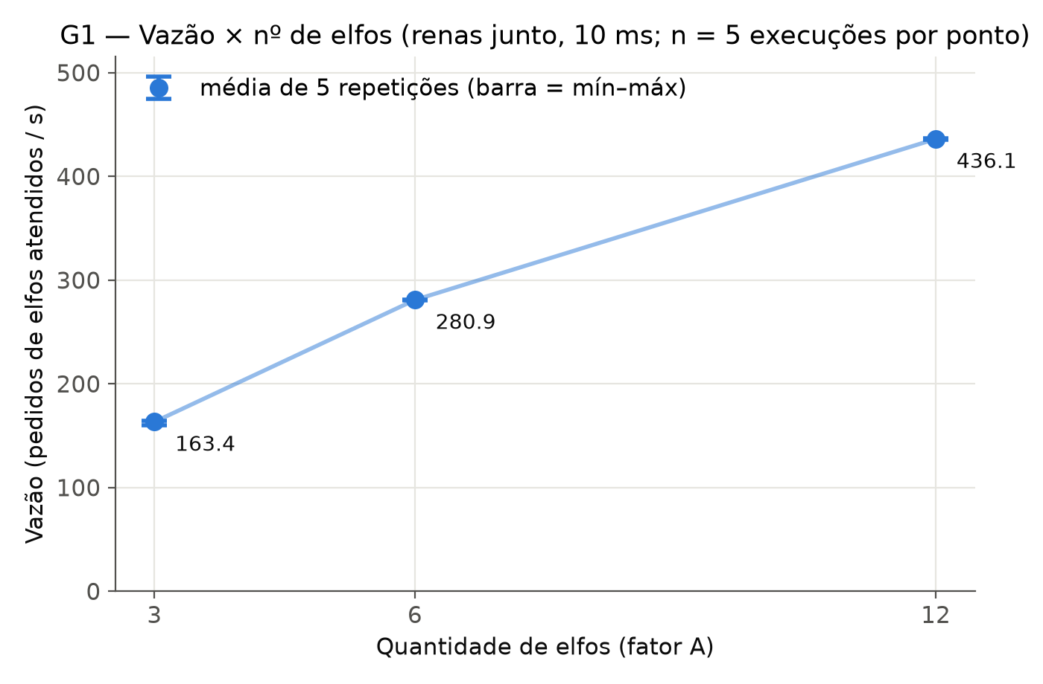
Fundamentos
Problema
Solução
Sincronização
Propriedades
Resultados
Mais elfos diluem o custo fixo inicial: a vazão sobe de 163 para 436 pedidos/s
Fixo: renas em 10 ms; 5 execuções por ponto.
Variou: 3, 6 e 12 elfos (eixo X).
Eixo Y: pedidos de elfos atendidos por segundo.
Por quê: há um custo fixo de ≈15 ms (10 ms até o 1º elfo + 5 ms de viagem). Depois, a fila FIFO atende um grupo atrás do outro: T ≈ 15 + 3·(N/3) ms.
Fonte: graficos/G1_vazao_elfos.png; dados/tabela_esperas.csv
22
Notes:
G1. Valores: 163,4, 280,9, 436,1 pedidos/s. A previsão 15 + 3·N/3 é uma conta nossa sobre o cenário, não um dado medido. Limite teórico: 3 elfos a cada 3 ms = 1000 pedidos/s.

Slide 20
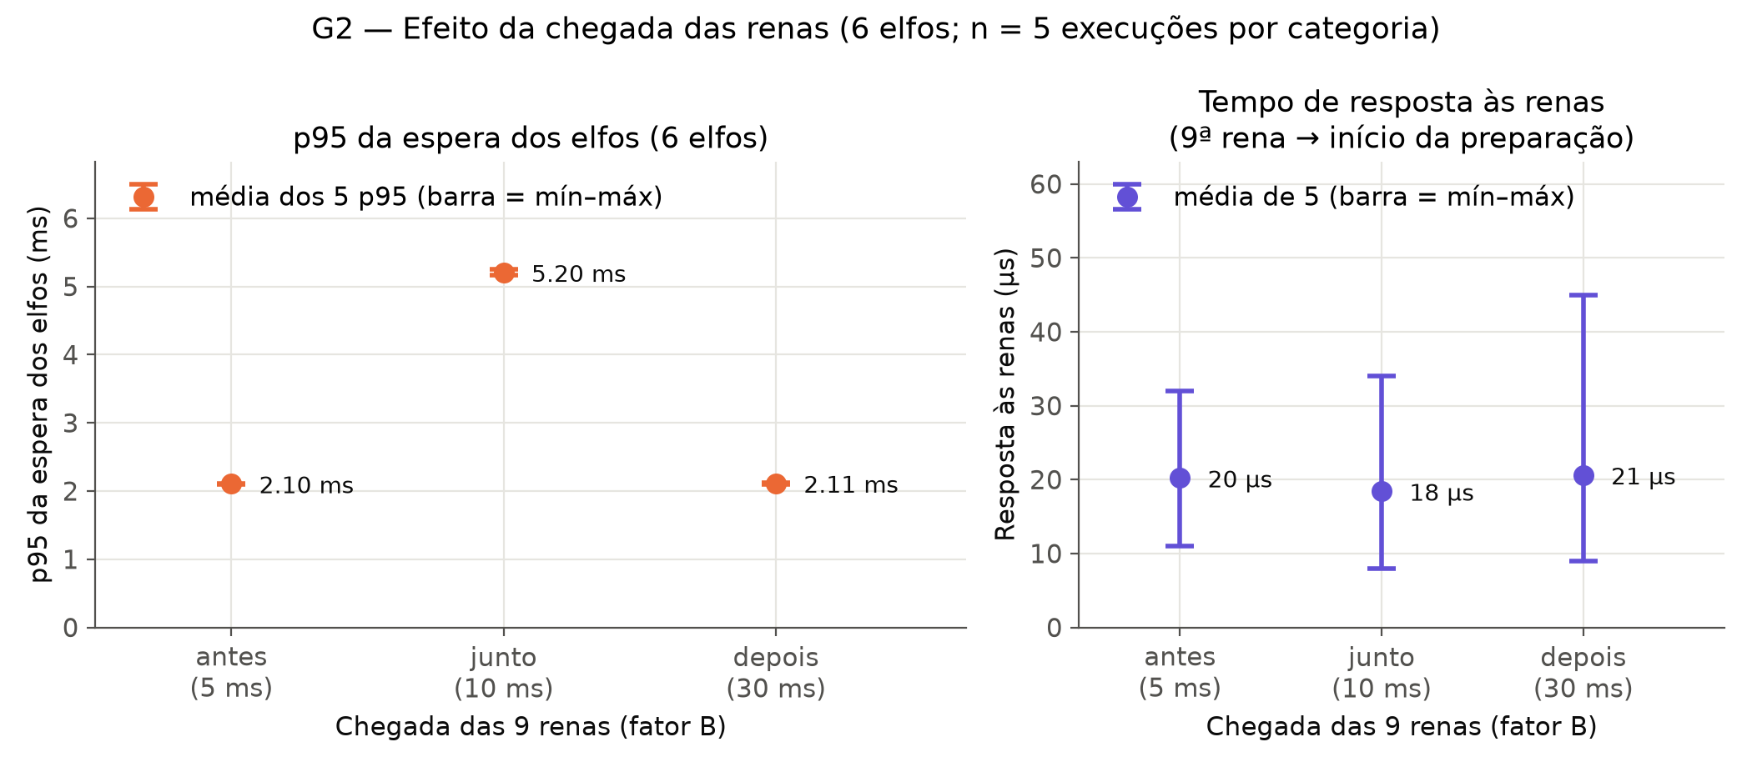
Fundamentos
Problema
Solução
Sincronização
Propriedades
Resultados
Só com as renas junto os elfos pagam a prioridade: p95 de 2,1 para 5,2 ms
Esquerda: p95 da espera dos elfos por cenário (categorias, sem linha).
Direita: resposta às renas, em µs.
Por quê: só no caso “junto” a viagem (≈10–15 ms) cai em cima da formação do 1º grupo (≈12 ms). Nos outros, Noel está livre quando cada grupo fecha.
As renas são atendidas em ≈18–21 µs em qualquer cenário: o preço da prioridade é ~3 ms a mais para todos os elfos, porque a viagem atrasa o 1º grupo e o atraso se propaga para os seguintes.
Fonte: graficos/G2_p95_renas.png; dados/tabela_esperas.csv
23
Notes:
G2. A resposta às renas (~20 µs) é o custo de acordar Noel: o signal em rena.c:33 mais a reaquisição do mutex. As barras de erro do painel direito parecem grandes, mas estão em microssegundos.

Slide 21
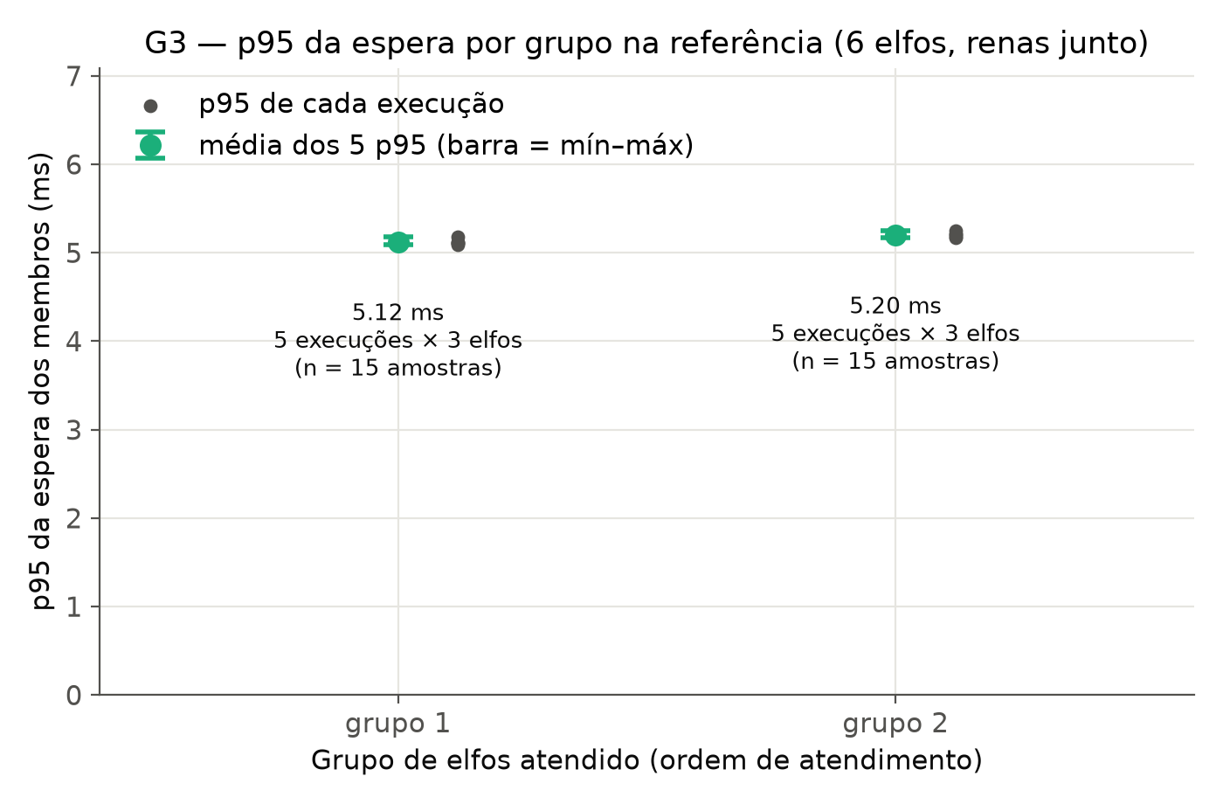
Fundamentos
Problema
Solução
Sincronização
Propriedades
Resultados
Os dois grupos esperam o mesmo (5,12 × 5,20 ms): o atraso da viagem se propaga sem crescer
Fixo: referência (6 elfos, renas junto).
Variou: o grupo atendido; 5 execuções × 3 elfos = 15 amostras por grupo.
Por quê: o grupo 1 espera o fim da viagem; o grupo 2 espera o fim da ajuda ao grupo 1. Como os grupos chegam a cada 3 ms e cada ajuda dura 3 ms, o atraso passa adiante sem acumular.
Fonte: graficos/G3_p95_grupo.png; dados/espera_elfos.csv
24
Notes:
G3. Com 3 amostras por execução, o p95 é o máximo do grupo; por isso o gráfico mostra os pontos individuais. Dizer que a hipótese não se confirmou mostra que interpretamos o dado em vez de forçá-lo.

Slide 22
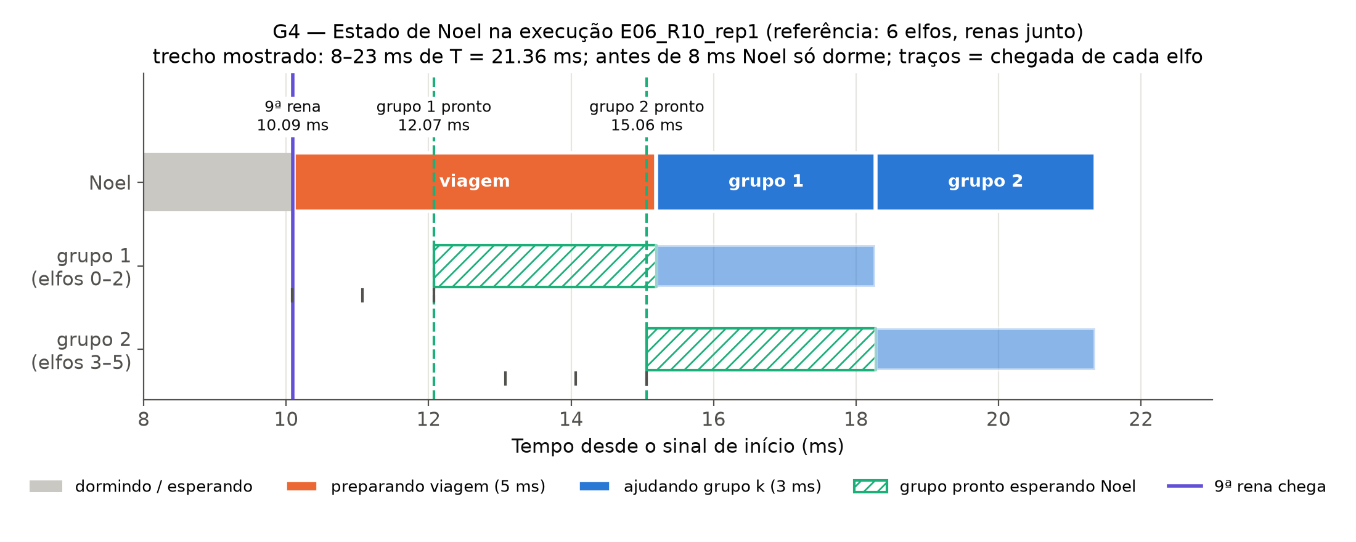
Fundamentos
Problema
Solução
Sincronização
Propriedades
Resultados
Na linha do tempo, os grupos ficam prontos durante a viagem e esperam sem interrompê-la
Linha Noel: estado ao longo do tempo (cinza, laranja, azul).
Linhas dos grupos: hachura = pronto e esperando; azul claro = em ajuda.
Marcas: 9ª rena (roxo) e grupos prontos (verde tracejado).
Grupos prontos em 12,07 e 15,06 ms, durante a viagem (10,11–15,19 ms): entram na fila e a preparação segue até o fim. Depois, Noel fica ocupado sem pausa.
Fonte: graficos/G4_linha_tempo.png; dados/eventos.csv (E06_R10_rep1)
25
Notes:
G4 é a prova visual do slide 16 na rodada oficial: nenhuma faixa laranja é cortada por uma azul. É a mesma execução do slide 14.

